Slide 1
Протоколы прикладного уровня
Компьютерные сети и протоколы

Slide 2
Служба имен доменов DNS
Перечисление списка хостов (/etc/hosts)
  Размер файла может неограниченно расти
  Проблема долгого поиска
  Проблема ошибочной синхронизации
Служба имен доменов – DNS(1983)
  Иерархическая система имен
  Наличие распределенной базы данных

Slide 3
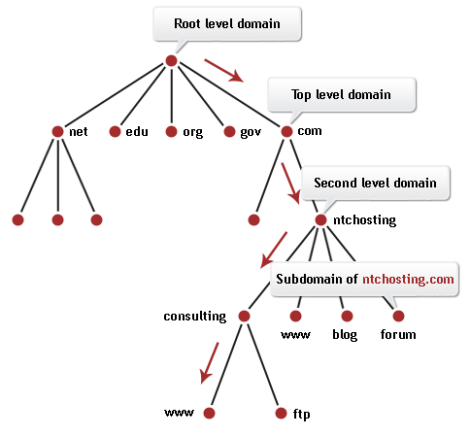
Служба имен доменов DNS
Домены верхнего уровня
  Родовые домены
  Домены государств (ISO 3166)
  Управляются регистраторами, назначенными ICANN
Иерархическое именование (eng.cisco.com) не приводит к конфликтам
  Относительные (cisco.) и абсолютные имена (com)
Приобретение доменных имен по правилу «первый запросил – первый получил»
Отражает логическое разделение между организациями

Slide 4
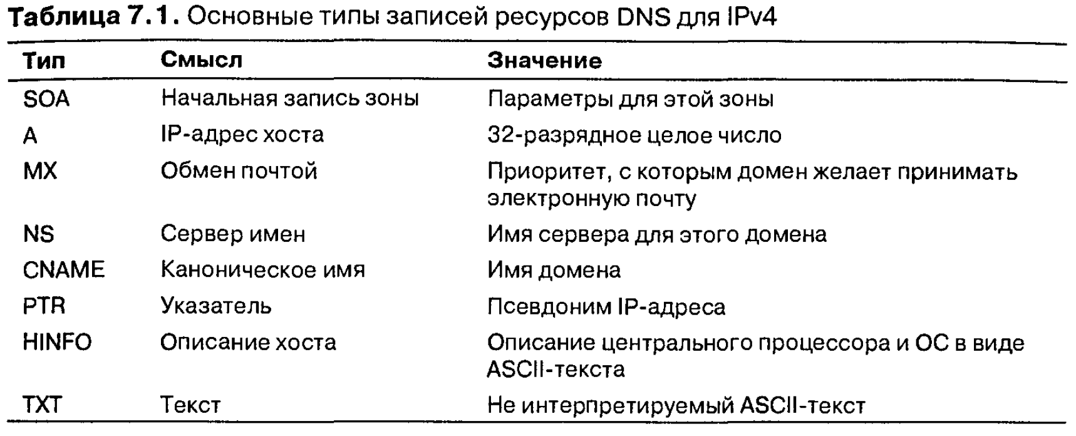
Записи ресурсов доменов
PTR предоставляет возможности для обратного поиска
SPF позволяет указать, какие машины будут отсылать с него письма в остальную часть Интернет

Slide 5
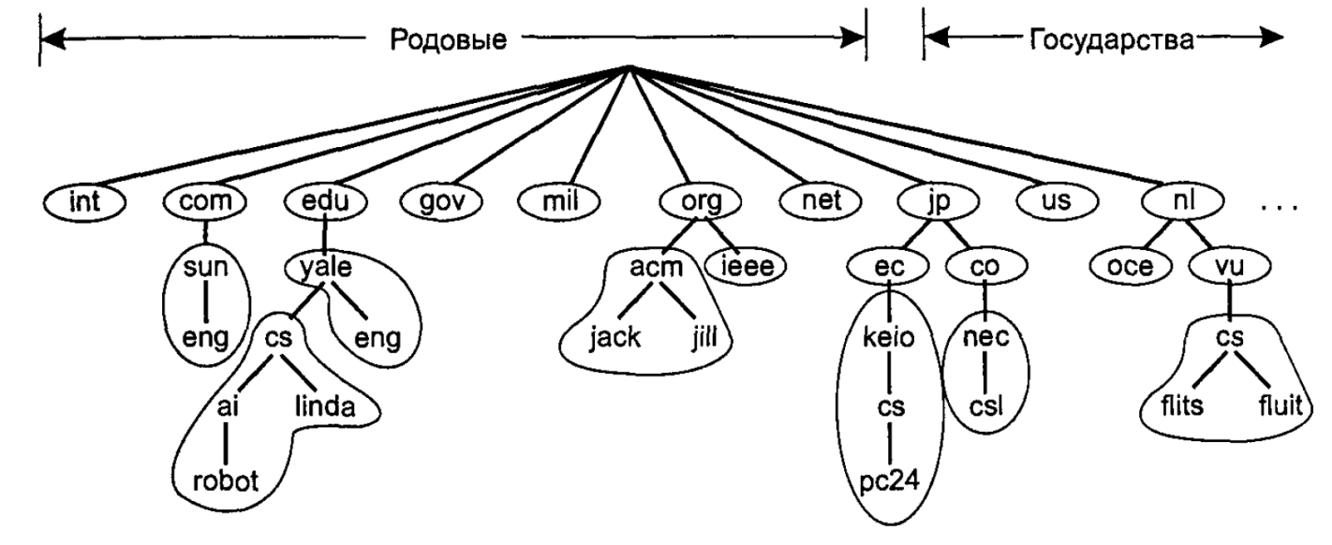
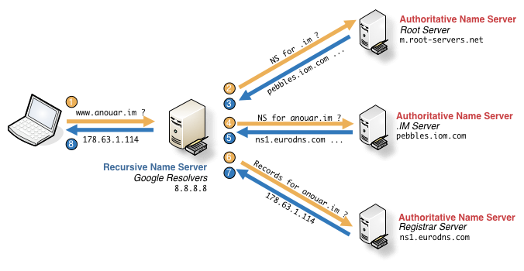
Серверы имен
Разделение пространства DNS на непересекающиеся зоны
Каждая зона содержит часть общего дерева имен
Каждая зона ассоциируется с одним и более сервером
Локальное кэширование
Итеративный поиск
Поиск начинается с корневого сервера
13 корневых серверов
  a-root-servers.net
  m-root-serers.net

Slide 6
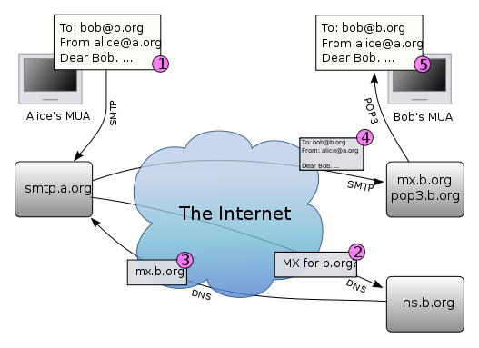
Электронная почта: архитектура
Система пользовательских агентов
Система агентов передачи сообщений (почтовые серверы)
Передача сообщений с помощью протокола SMTP (Simple Mail Transferring Protocol, RFC-821, RFC-5321)
Хранение сообщений на почтовом сервере
Поддержка группы рассылок
Использование «копии» и «скрытой копии»
Шифрованные сообщения

Slide 7
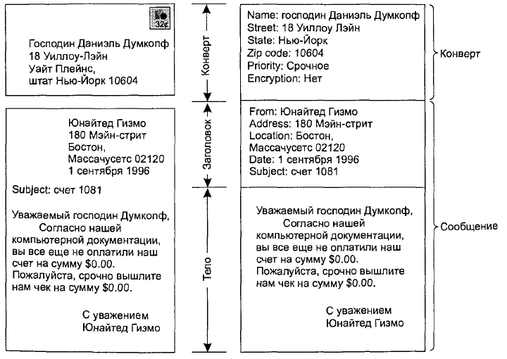
Формат почтовых сообщений
Отделение конверта от письма
Использование конверта для маршрутизации

Slide 8
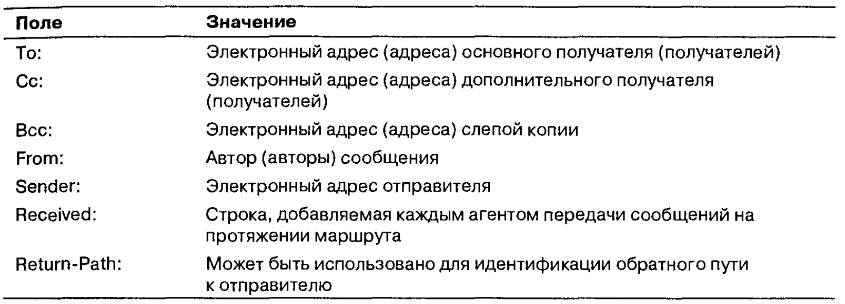
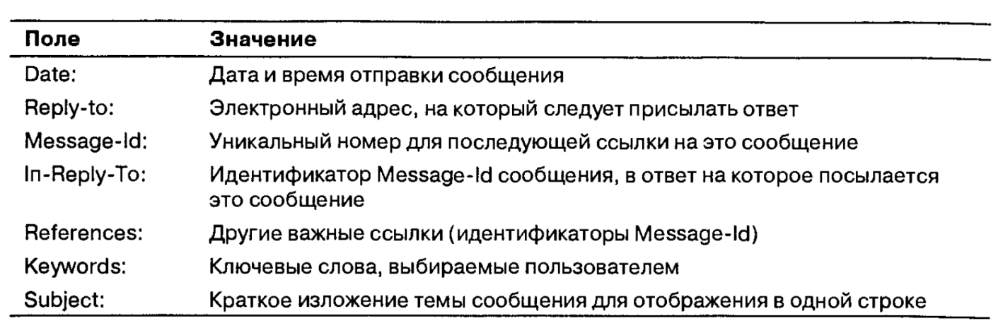
RFC 5322 – формат интернет-сообщений
Сообщение состоит из заголовка
  Конверт как часть SMTP
Текстовый формат заголовков

Slide 9
Стандарт X.400
Стандарт ISO для систем обработки сообщений
Адреса существенно отличаются от DNS
  Указание адреса в стиле «государство, штат, город, …»
  Возможна отправка сообщения адресату с использованием неполной информации (компания и должность)
  Возможность использования псевдонимов (aliases)

Slide 10
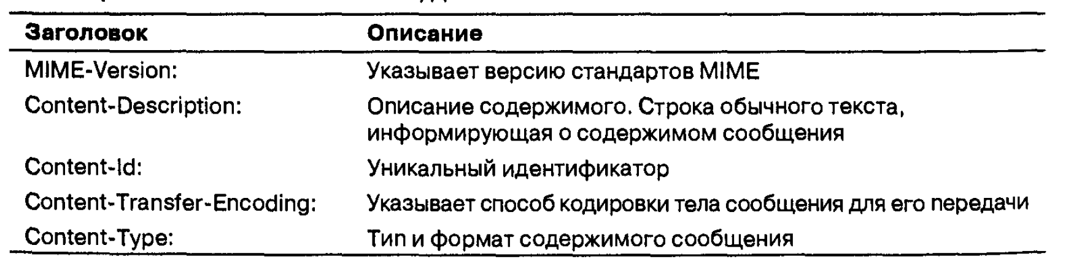
MIME – многоцелевые расширения электронной почты в Интернет
Необходимость использования символов, отличных от ASCII
Необходимость в использовании не-текстовых сообщений
MIME – RFC 2045 – 2047, 4288, 4289, 2049

Slide 11
Протокол SMTP
Текстовый формат заголовков
Использование только TCP при передаче данных
SMTP не поддерживает:
  Аутентификацию
  Шифрование
  Использование ASCII ограничивает передачу бинарных данных
ESMTP – расширение SMTP

Slide 12
Процесс передачи сообщений
Посылка сообщения локальному почтовому серверу
Посредством прямого TCP-соединения сообщение доставляется до принимающего почтового сервера, промежуточных серверов при этом нет
Прием сообщения клиентом от принимающего почтового сервера
Альтернативой является веб-почта: пользовательский агент исчезает

Slide 13
Протокол IMAP – протокол доступа электронной почте в Интернет
Спецификация RFC-3501. Доработанная версия протокола POP3 (RFC-1939)
Использование защищенного соединения с почтовым сервером
Возможность использования частных протоколов для корпоративной почты (Microsoft Exchange)
Возможность хранения почты на сервере

Slide 14
Всемирная паутина (WWW)
Архитектура, позволившая объединить распределенный на различных машинах связный контент
Разработана в 1989 году в CERN (Tim Berners-Lee)
В 1991 году на конференции Hypertext’91 была представлена демонстрация
В 1993 году вышел первый графический браузер (Mark Andersen) – Mosaic
В 1994 году CERN и MIT организовали WWW Consortium (http://www.w3.org)

Slide 15
Обзор архитектуры WWW
Страницы и ссылки
Передача данных с помощью TCP
Протокол запросов и ответов для передачи страниц – HTTP, текстовый протокол
Статические и динамические страницы в зависимости от наличия исполняемых сценариев
Адресация страниц с помощью URL (Uniform Resource Locator)

Slide 16
Пример стандартных URL схем
Имя | Используется
http | Гипертекст (HTML)
https | Гипертекст с обеспечением безопасности
ftp | File Transfer Protocol
file | Локальный файл
mailto | Отсылка почты
rtsp | Потоковая передача мультимедиа
sip | Мультимедийный звонок
about | Информация браузера
Адресация страниц с помощью URL (Uniform Resource Locator)
  Используемый протокол или схема
  DNS-имя машины
  Файл для чтения или программа для запуска
URI – Unified Resource Name (RFC 3986), позволяет ссылаться имя на ресурса , а не указывать его местоположение (URN), или же на сам ресурс (URL)

Slide 17
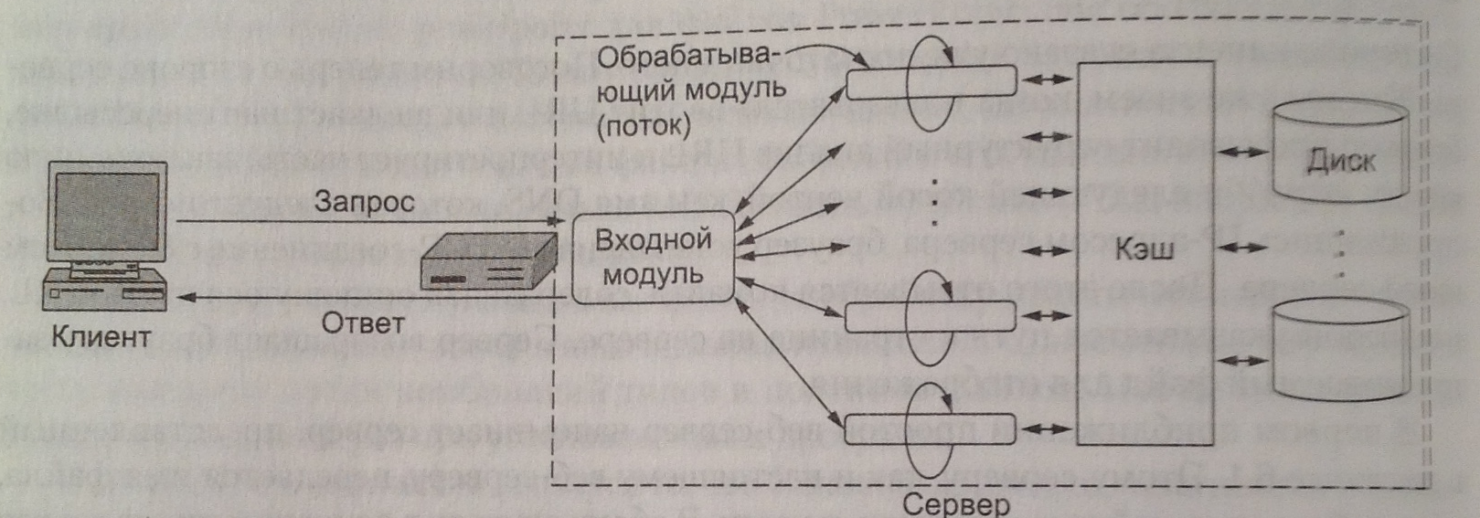
Сторона сервера
Принимает входящее TCP-соединение
Получает путь к странице, являющейся именем запрашиваемого файла
Получает файл (с диска)
Высылает содержимое файла клиенту
Закрывает соединение
Многопоточность
Кэширование

Slide 18
Работа WWW сервера
Вычисление имени запрашиваемой страницы
  Запрос может не содержать реального файла
Осуществление контроля доступа к странице
Проверка кэша
Получение запрошенной страницы с диска или запуск программы, создающей ее
Определение оставшейся части ответа (MIME)
  Тип мультимедийного расширения
Возвращение ответа клиенту
Добавление записи в журнал активности сервера

Slide 19
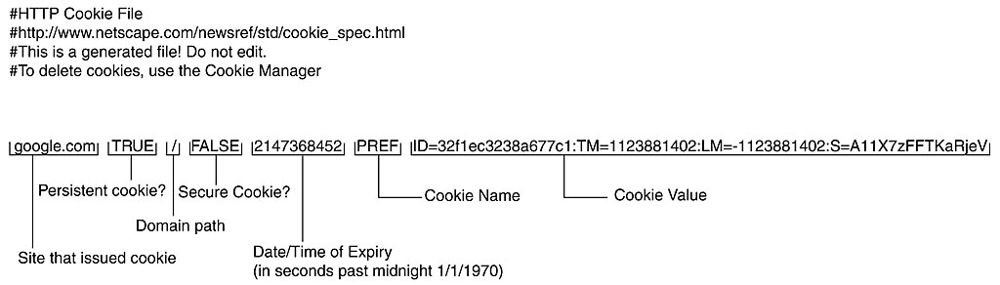
Файлы cookie
Описанная выше модель полностью stateless
  Различие запросов авторизованных и неавторизованных пользователей
Формат описан в RFC-2109
Перед отправкой запроса проверяется каталог с cookies, поиск только для домена, на который отправляется запрос
Все найденные маркеры отправляются вместе с запросом

Slide 20
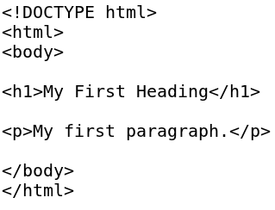

Язык HTML
Способ разметки страницы
  Заголовок и тело документа
  Вся страница размещена между командами форматирования (теги, http://www.w3schools.com/tags/)
Способ ввода информации (HTML-формы)

Slide 21
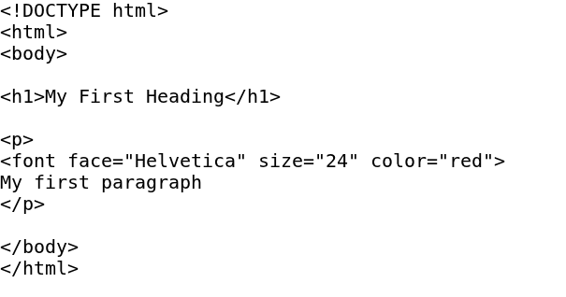

CSS – каскадные таблицы стилей
HTML определяет структуру, а не внешний вид
Возможное решение – добавление новых тегов(пример выше)
Возможно использование CSS
  Единый вид страниц
Файл special.css
P.special {
color : red;
font-family: Helvetica
font-size: 200%
}
<BODY>
<LINK href="special.css" rel="stylesheet" type="text/css">
<P class=“special”> My first paragraph
</P>
</BODY>

Slide 22
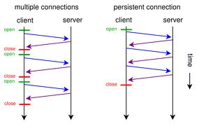
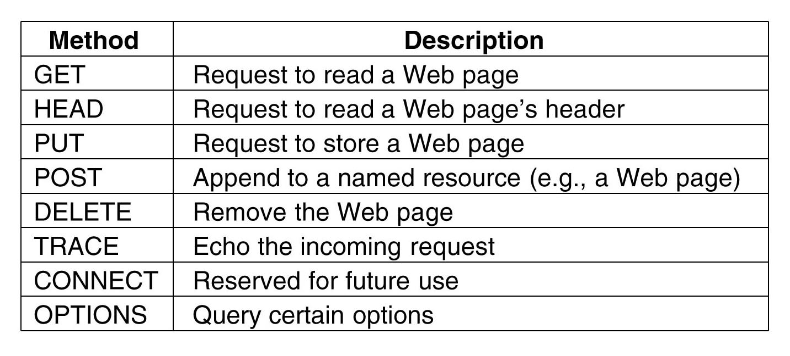
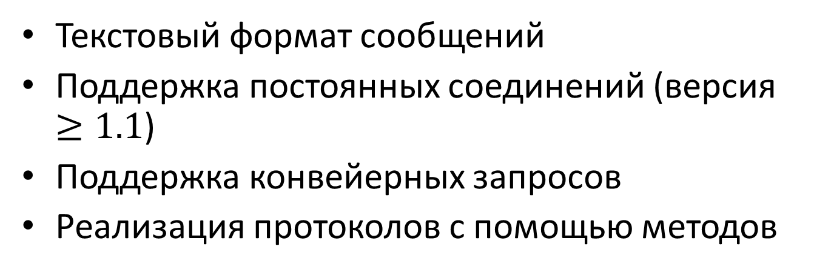
Протокол HTTP (RFC 2616)
Текстовый формат сообщений
Поддержка постоянных соединений (версия $≥1.1$)
Поддержка конвейерных запросов
Реализация протоколов с помощью методов

